Slide 1



Organizacija Vojne krajine, zrinsko-frankopanski otpor i slabljenje Osmanskog Carstva
Nastavna tema: Učinak širenja Osmanlija i njihov utjecaj na Hrvatsku i Europu

Slide 2
Ustroj Vojne krajine i Vlaški statuti
Sredinom XVI. st. Ferdinand Habsburški ustrojava vojne posade u Hrvatskoj i Slavoniji
Povezivanje vojnih posada u krajine – pogranična područja
Vojna krajina – stalni sustav obrane od niza vojnih utvrda
Hrvatska krajina osnovana južno od Kupe
1579. godine Karlovac postaje središte

Slide 3
Ustroj Vojne krajine i Vlaški statuti
Slavonska krajina organizirana na području između Drave i Kupe, središte Varaždin
Banska krajina organizirana između Save i Kupe pod upravom dvaju zapovjednika
Dvorsko narodno vijeće u Grazu imenovalo zapovjednike
Od sredine XVII. st. hrvatski ban i Sabor upravljaju Banskom krajinom sa sjedištem u Petrinji

Slide 4
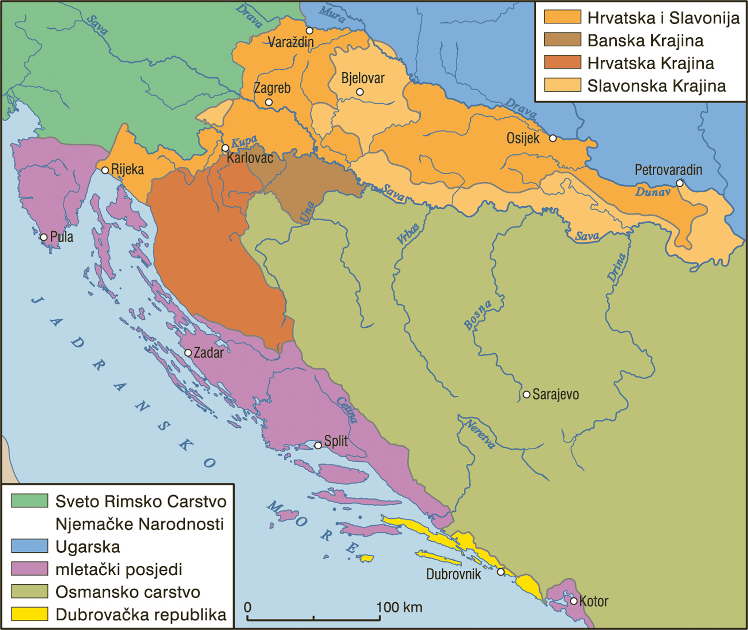
Ustroj Vojne krajine i Vlaški statuti
S pomoću zemljovida u udžbeniku na stranici 166. odgovorite na pitanja.
Notes:
Ustroj Vojne krajine

Slide 5
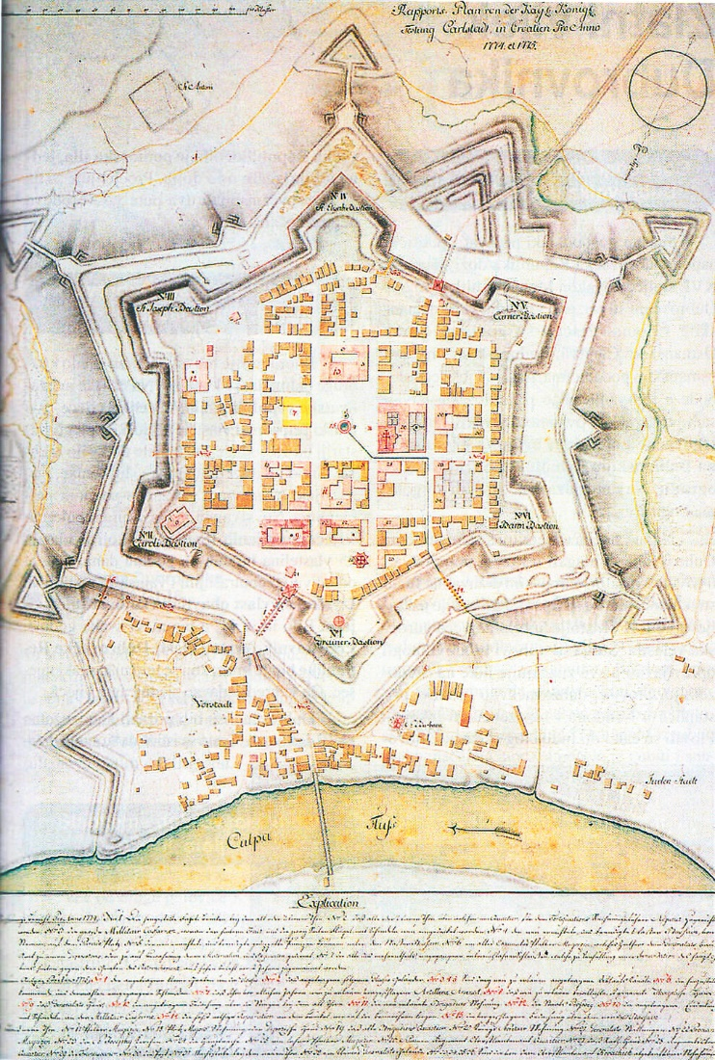
Ustroj Vojne krajine i Vlaški statuti
Notes:
Karlovac je grad kojemu se zna točan datum nastanka – 13. srpnja 1579.

Slide 6
Ustroj Vojne krajine i Vlaški statuti
Naseljavanje stanovništva i pojačavanje obrane Vojne krajine
Vojnici oslobođeni feudalnih obveza
Vlasi, prebjezi ili uskoci – pravoslavno ili katoličko stanovništvo
Imali posebne povlastice u Osmanskom Carstvu

Slide 7

Ustroj Vojne krajine i Vlaški statuti
Naseljavali uglavnom pogranične, opustošene crkvene posjede i posjede hrvatskih velikaša
Imali potporu Dvorskoga ratnog vijeća i vladara
Sukobi s hrvatskim velikašima i Saborom oko feudalnih davanja
Pretvaranje Vojne krajine u posebno područje pod izravnom vlašću vladara

Slide 8
Ustroj Vojne krajine i Vlaški statuti
Kralj Ferdinand II. izdao je 1630. godine tzv. Vlaške statute
Isprava po kojoj Vlasi imaju posebna prava:
- samostalno biraju svoje seoske knezove i suce
- imaju osobne slobode, slobodu trgovanja i pravo na ratni plijen
Obvezni su vojno služiti vladaru i radno obvezni za popravak i gradnju utvrda

Slide 9
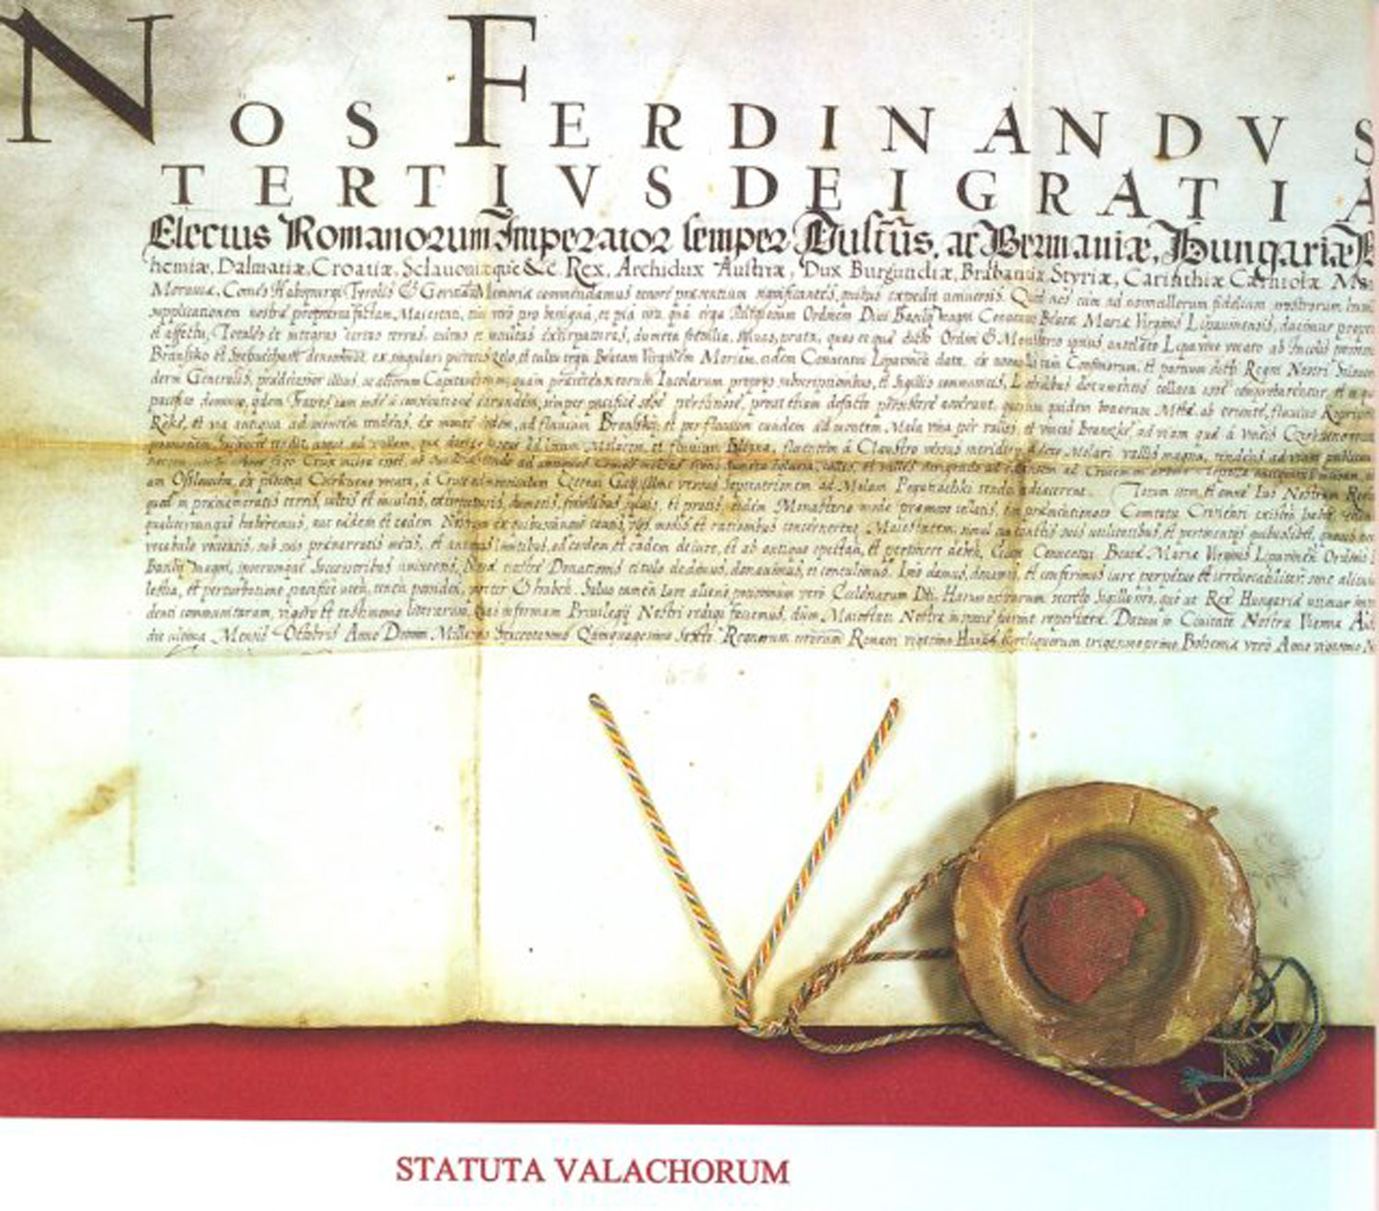
Ustroj Vojne krajine i Vlaški statuti
Pročitajte izvor u udžbeniku na stranici 167. i odgovorite na pitanja.
Notes:
Vlaški statuti kralja Ferdinanda

Slide 10
Zrinsko-frankopanski otpor
Nezadovoljstvo vladavinom Habsburgovaca i hrvatskih i ugarskih plemića
Obećanja dana na saboru u Cetinu nisu se ispoštovala
Nastojanja uspostave apsolutističke vlasti i kršenja plemićkih prava
Sukobi protestantskog plemstva s katoličkim vladarem
Leopold I. i suzbijanje širenja protestantizma

Slide 11
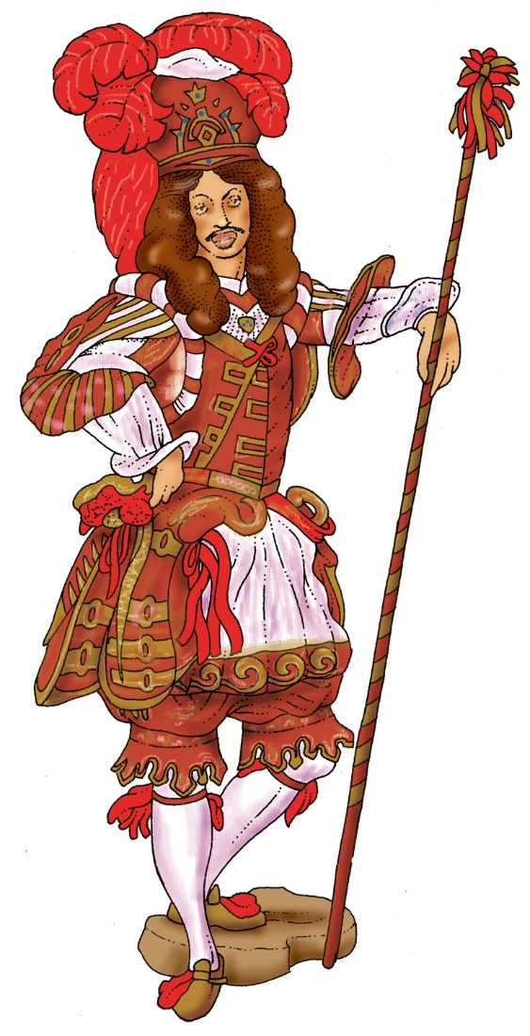
Zrinsko-frankopanski otpor
Car Leopold I. bio je, kao pravi barokni vladar, veliki ljubitelj kazališta i opere. U njegovo je doba Beč postao kulturno središte.
Notes:
Car Leopold I. bio je, kao pravi barokni vladar, veliki ljubitelj kazališta i opere. U njegovo je doba Beč postao kulturno središte.

Slide 12
Zrinsko-frankopanski otpor
Početak protuapsolutističkoga pokreta u hrvatskim i ugarskim zemljama u XVIII. st.
Vođe pokreta Petar i Nikola Zrinski – u Europi cijenjeni ratnici protiv Osmanskog Carstva
1664. godine Nikola Zrinski dobio španjolsko i francusko odlikovanje
Sukobi s osmanlijama i spaljivanje utvrde novi Zrin
Nikola Zrinski i prodori do Osijeka te spaljivanje Sulejmanova mosta

Slide 13
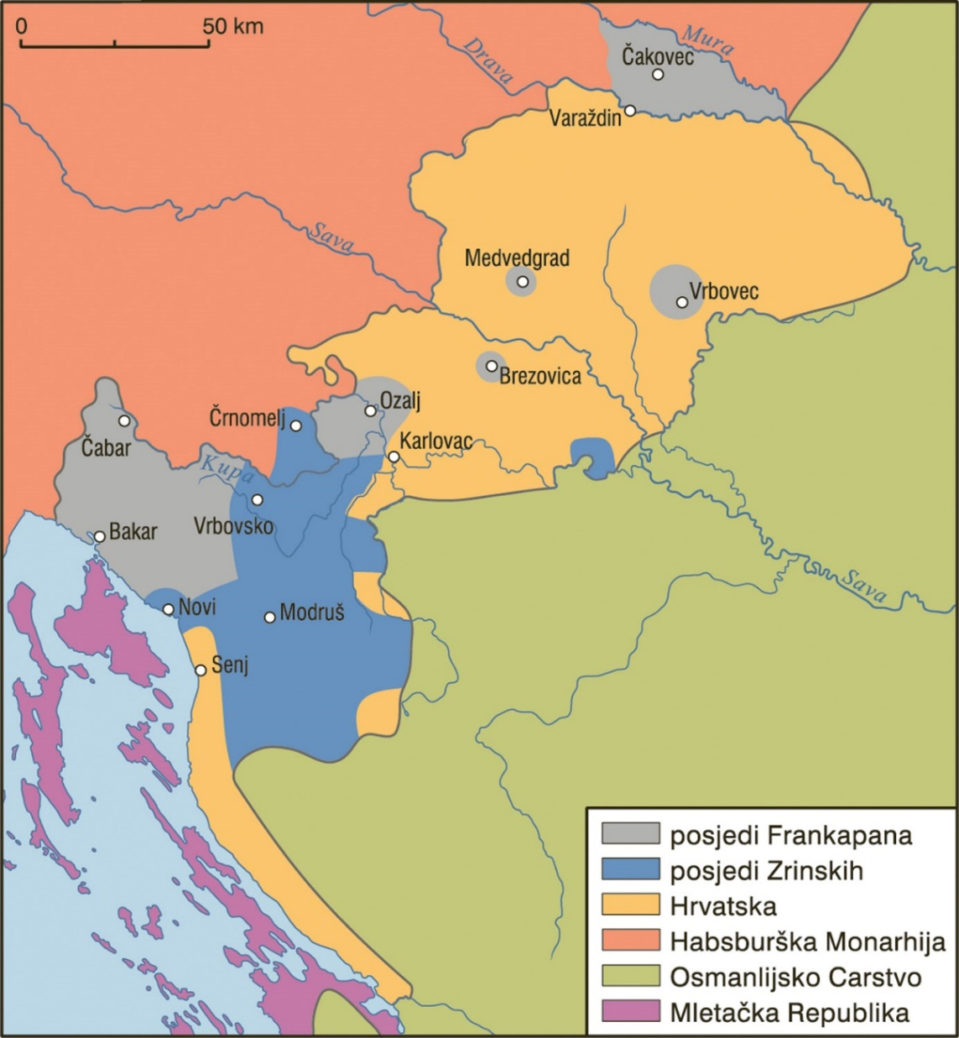
Zrinsko-frankopanski otpor
S pomoću zemljovida u udžbeniku na stranici 168. odgovorite na pitanja.

Slide 14

Zrinsko-frankopanski otpor
Sukobi na rijeci Rabi i težak poraz osmanlijske vojske
Mir u Vašvaru 1664. godine
U Hrvatskoj i Ugarskoj nazvan sramotnim mirom
Nezadovoljni hrvatski velikaši i sukob s Habsburgovcima
Pregovori s francuskim vladarem Lujem XIV.
Lov pokraj Čakovca i smrt Nikole Zrinskog

Slide 15
Zrinsko-frankopanski otpor
Traženje pomoći od Venecije i Poljske
Spremnost priznanja osmanlijskog vrhovništva nad Hrvatskom i Ugarskom
Pregovori s osmanlijama i oružani ustanak protiv Habsburgovaca
Vodstvo otpora i bansku čast preuzima Petar Zrinski

Slide 16
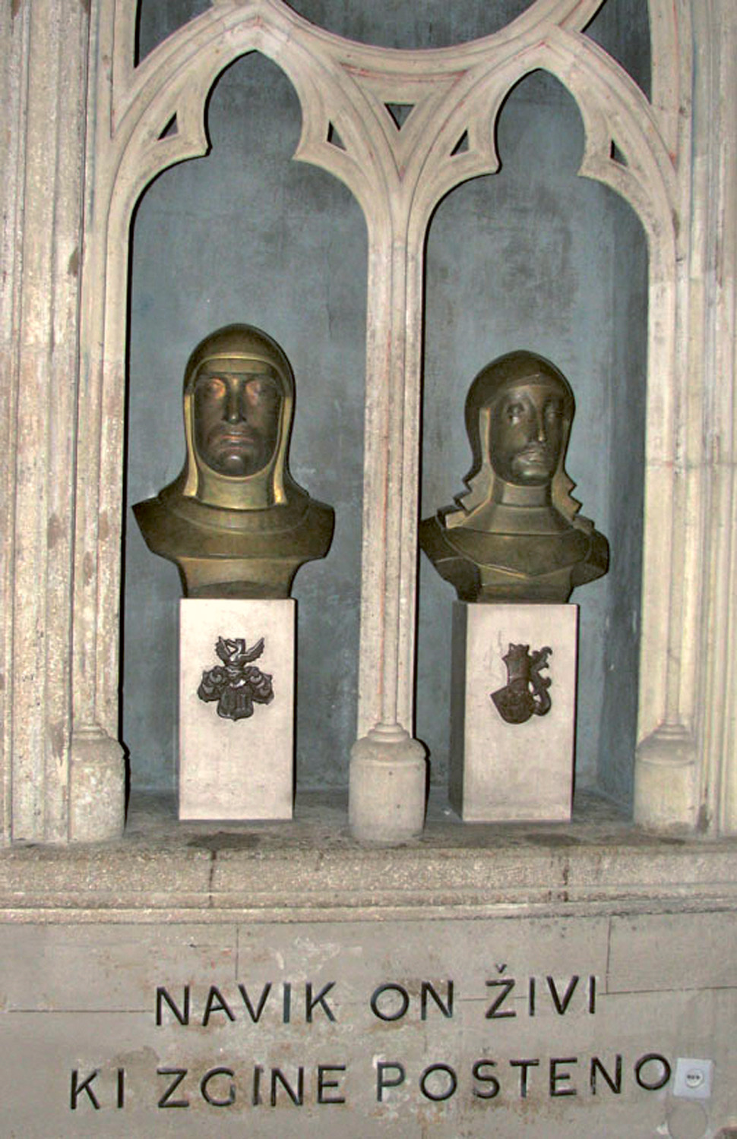
Zrinsko-frankopanski otpor
Petar Zrinski postavio je osmanskom sultanu uvjete za priznavanje osmanske vlasti nad Hrvatskom. U udžbeniku na stranici 169. pročitajte neke od njih i odgovorite na pitanja.
Notes:
Spomen-ploča Zrinskome i Frankopanu u zagrebačkoj katedrali.

Slide 17
Zrinsko-frankopanski otpor
Petar Zrinski proglašen veleizdajnikom i oduzeta mu banska čast
Carska vojska osvajala posjede Zrinskih i Frankopana i nemilosrdno pljačkala
1670. godine Petar Zrinski Fran Krsto Frankopan odlaze u Beč na pregovore

Slide 18
Zrinsko-frankopanski otpor
Unatoč obećanjima, Petar i Fran Krsto uhićeni i podvrgnuti istrazi
Nakon godinu dana osuđeni na smrt za veleizdaju
30. travnja 1671. godine pogubljeni u Bečkome Novome Mjestu

Slide 19
Zrinsko-frankopanski otpor
Najvažnije posljedice sloma zrinsko-frankopanskog otpora su:
- slabljenje moći hrvatskoga i ugarskoga plemstva
- učvršćivanje apsolutističke vlasti bečkog dvora
Imanja Zrinskih i Frankopana stavljena pod upravu bečkog dvora

Slide 20
Slabljenje osmanlijske moći
Prestanak osvajačkih ratova i slabljenje osmanlijske moći u XVII. st.
Slabljenje središnje vlasti dovodi do jačanja dužnosnika na dvoru i u pokrajinama
Nakon bitke kod Siska slabi osmanlijska vojna moć elitnih postrojbi
Janjičari se bave građanskim zanimanjima
Gospodarstvo zaostaje za Europom

Slide 21
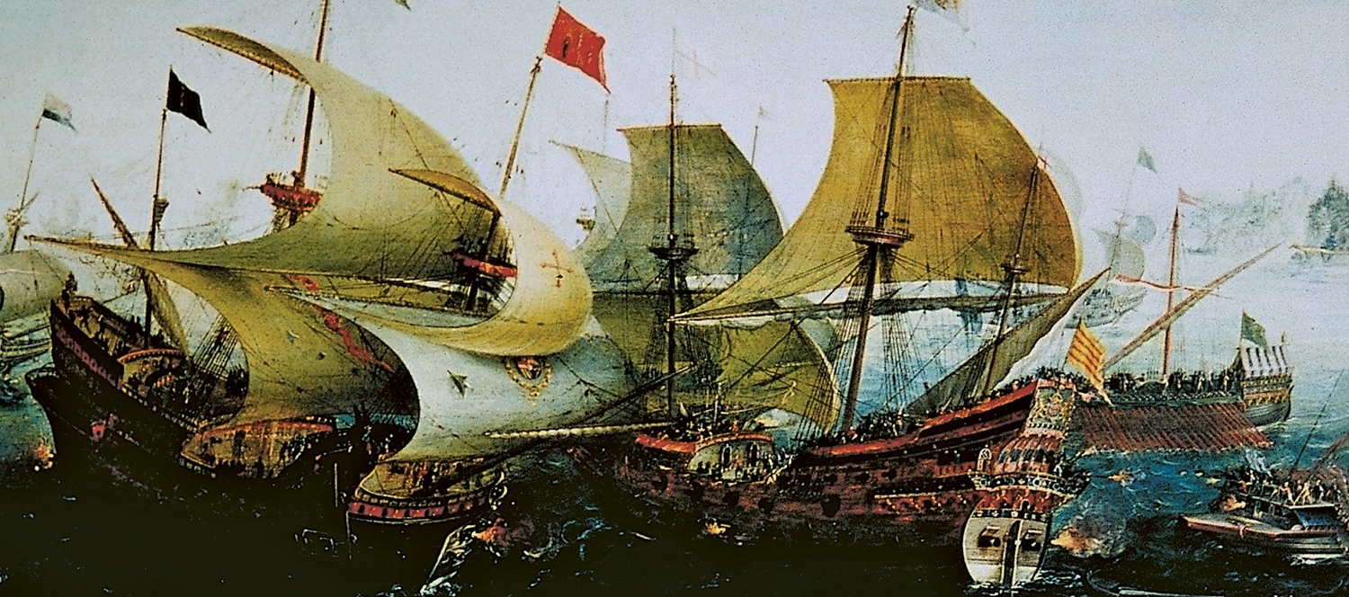
Slabljenje osmanlijske moći
Notes:
Umjetnički prikaz pomorske bitke kod Lepanta. Ova bitka je prva velika pobjeda kršćanske vojske protiv Osmanskog Cartsva.

Slide 22
Slabljenje osmanlijske moći
Nasilna islamizacija pokorenih kršćana
Kršćanske pobune i ustanci dovode do slabljenja obrambene moći Carstva
1683. godine Kara Mustafa prodire do Beča i mjesecima ga opsjeda
Gradu u pomoć pristigle poljska vojska Jana Sobjeskoga i njemačka vojska

Slide 23
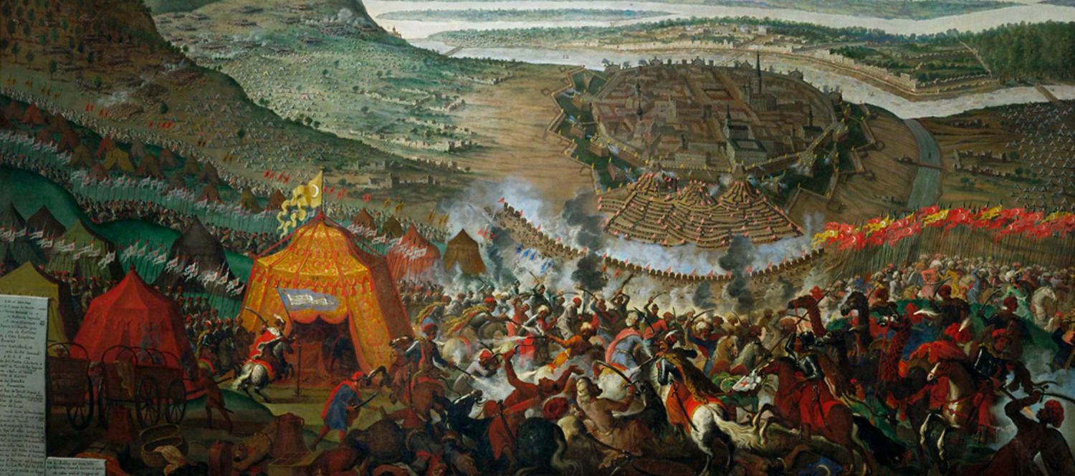
Slabljenje osmanlijske moći
Notes:
Umjetnički prikaz opsade Beča 1683. godine.

Slide 24
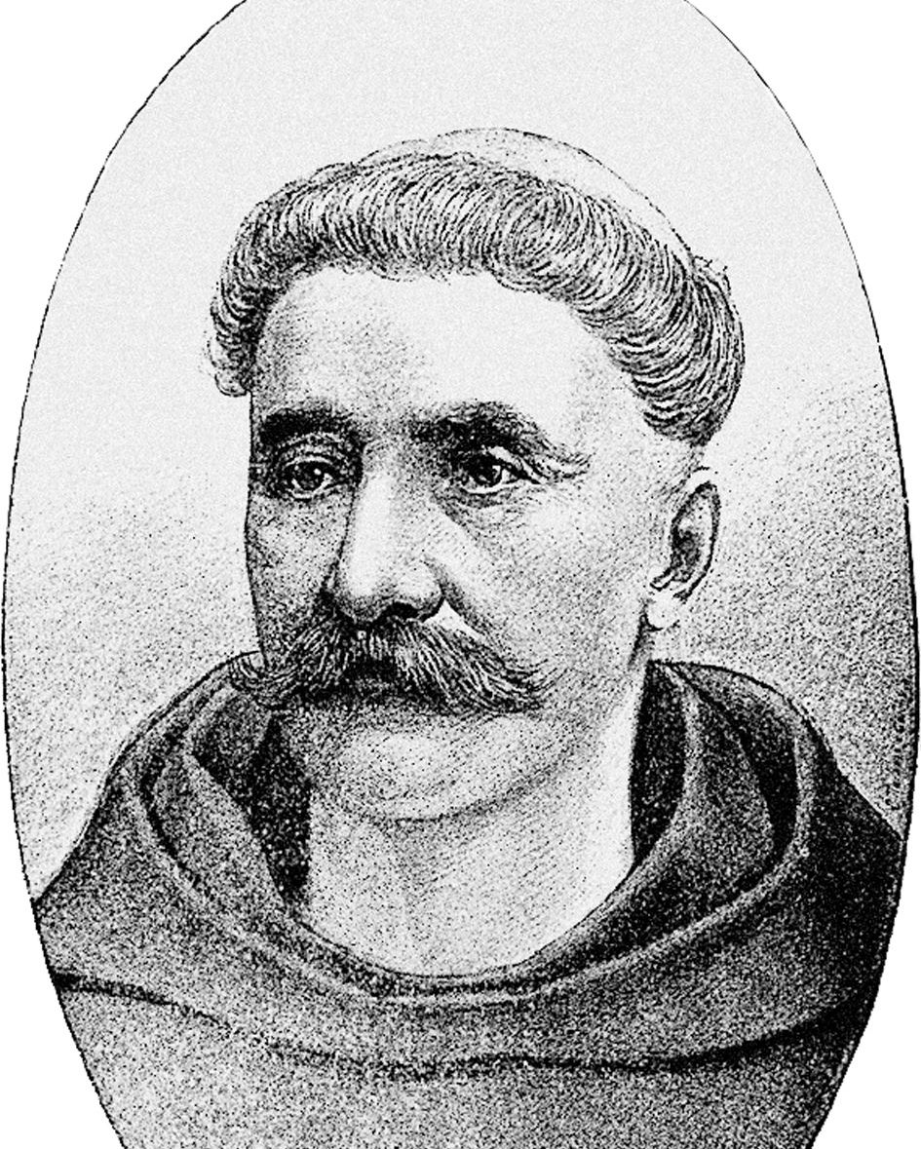
Slabljenje osmanlijske moći
Osnivanje Svete lige – Habsburška Monarhija, Poljska i Mletačka Republika
Cilj: potiskivanje Osmanlija iz Europe
Veliki bečki rat ili Rat Svete lige (1683. – 1699.)
Oslobađanje hrvatskih gradova u dalmatinskom zaleđu i sjevernoj Hrvatskoj
1686. godine oslobođeni Budim i veći dio Ugarske
Do 1688. godine oslobođena gotovo cijela Slavonija
U oslobađanju se istaknuo fra Luka Ibrišimović
Notes:
Fra Luka Ibrišimović

Slide 25
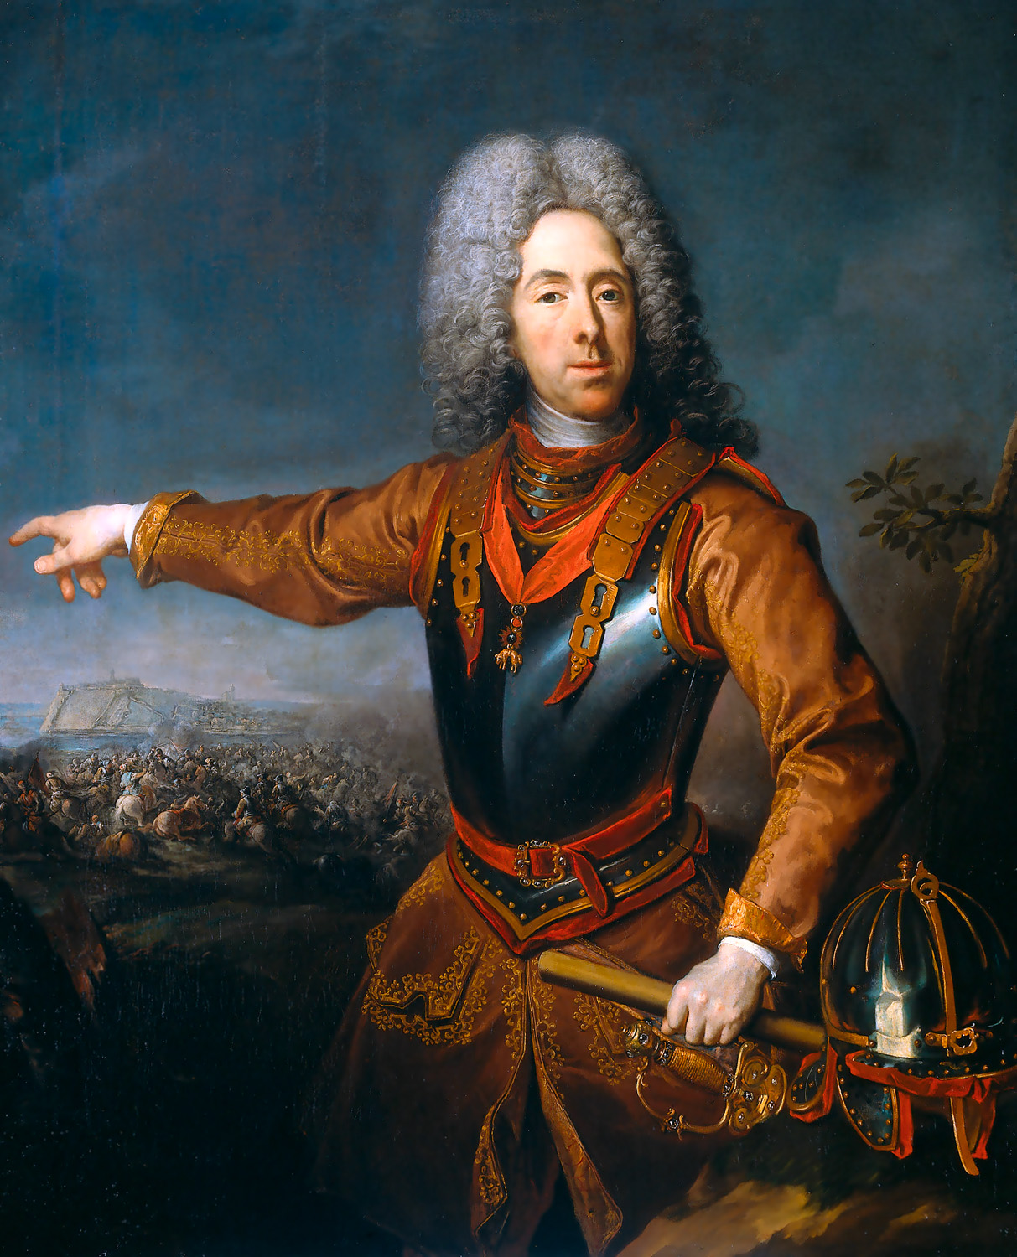
Slabljenje osmanlijske moći
U oslobađanju Podunavlja se istaknuo princ Eugen Savojski
Oslobađanje dijelova Hrvatske i prodori u Bosnu do Sarajeva
1517. oslobodio Beograd
Oslobađanje Like i Krbave pod vodstvom Stojana Jankovića 1689. godine
Vođa otpora svećenik Marko Mesić
Oslobađanje Dalmacije pod vodstvom Mletačke Republike
Notes:
Princ Eugen Savojski

Slide 26
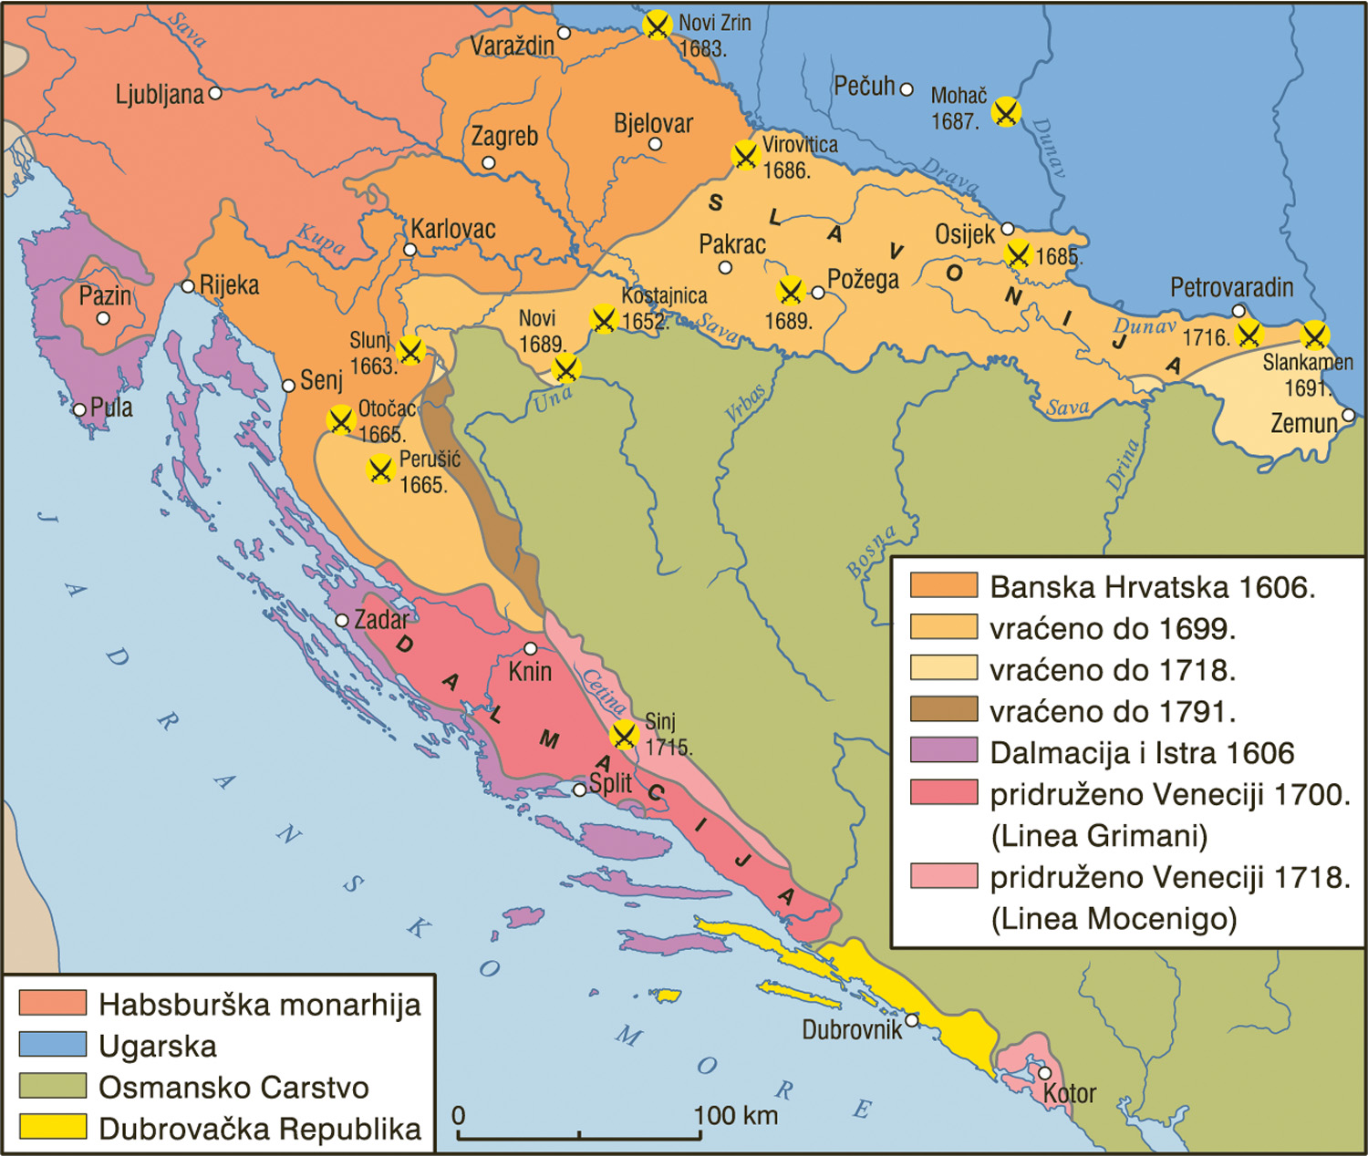
Slabljenje osmanlijske moći
S pomoću zemljovida u udžbeniku na stranici 171. odgovorite na pitanja.

Slide 27
Slabljenje osmanlijske moći
1699. godine potpisan Mir u Srijemskim Karlovcima
Odredbama mira počinje teritorijalno smanjenje Osmanskog Carstva
Hrvatska područja oslobođena od 1683. – 1699. priključena Vojnoj krajini
Prostori Vojne krajine izuzeti od vlasti bana i Hrvatskog sabora
Uspostavljena granica s Bosnom
Mir u Požarevcu 1718. godine

Slide 28
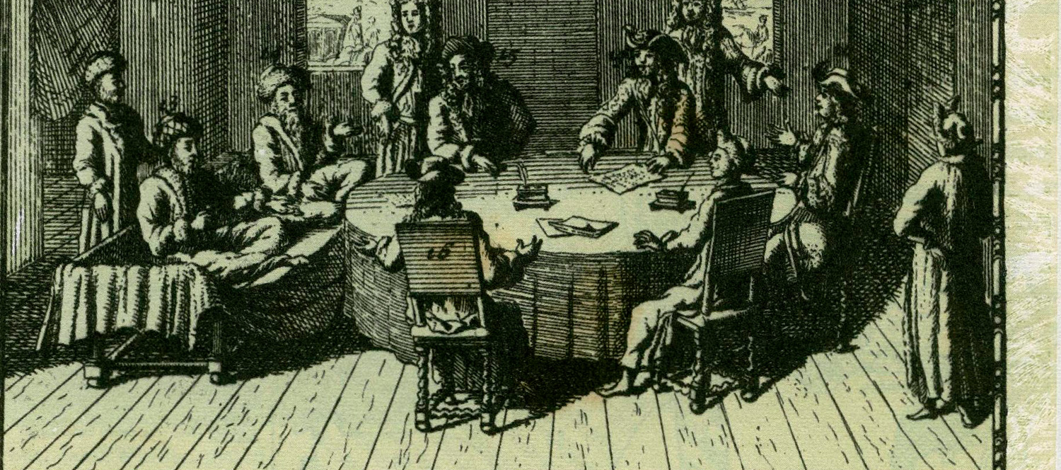
Slabljenje osmanlijske moći
Notes:
Ilustracija potpisivanja mira u Srijemskim Karlovcima

Slide 29
UPAMTIMO
Sredinom XVI. st. Ferdinand Habsburški ustrojava vojne posade u Hrvatskoj i Slavoniji
Vojna krajina – stalni sustav obrane od niza vojnih utvrda
Hrvatska krajina osnovana južno od Kupe, središte Karlovac
Slavonska krajina organizirana na području između Drave i Kupe, središte Varaždin
Banska krajina organizirana između Save i Kupe, sjedište u Petrinji
Naseljavanje stanovništva i pojačavanje obrane Vojne krajine

Slide 30
UPAMTIMO
Vlasi, prebjezi ili uskoci
Naseljavali uglavnom pogranične, opustošene crkvene posjede i posjede hrvatskih velikaša
Kralj Ferdinand II. izdao je 1630. godine tzv. Vlaške statute
Nezadovoljstvo vladavinom Habsburgovaca i hrvatskih i ugarskih plemića
Nastojanja uspostave apsolutističke vlasti i kršenja plemićkih prava
Sukobi protestantskog plemstva s katoličkim vladarem

Slide 31
UPAMTIMO
Početak protuapsolutističkoga pokreta – vođe pokreta Petar i Nikola Zrinski
Sukobi s osmanlijama i spaljivanje utvrde novi Zrin
Sukobi na rijeci Rabi i težak poraz osmanlijske vojske
Mir u Vašvaru 1664. godine – sramotni mir
Pregovori s europskim vladarima i Osmanskim Carstvom
Petar Zrinski proglašen veleizdajnikom i oduzeta mu banska čast
Osvajanje i pljačka posjeda Zrinskih i Frankopana
1670. godine Petar Zrinski Fran Krsto Frankopan odlaze u Beč na pregovore
30. travnja 1671. godine pogubljeni u Bečkome Novome Mjestu
Slabljenje moći plemstva i učvršćivanje apsolutizma

Slide 32
UPAMTIMO
Kraj osvajačkih ratova i slabljenje osmanlijske moći
Nasilna islamizacija pokorenih kršćana
Kršćanske pobune i ustanci
1683. godine Kara Mustafa i opsada Beča
Osnivanje Svete lige
Veliki bečki rat ili Rat Svete lige (1683. – 1699.)
1686. godine oslobođeni Budim i veći dio Ugarske
Do 1688. godine oslobođena gotovo cijela Slavonija
U oslobađanju se istaknuo fra Luka Ibrišimović
Princ Eugen Savojski i oslobađanje Podunavlja, dijelova Hrvatske i Bosne

Slide 33
UPAMTIMO
Oslobađanje Like i Krbave pod vodstvom Stojana Jankovića 1689. godine
Vođa otpora svećenik Marko Mesić
Oslobađanje Dalmacije pod vodstvom Mletačke Republike
1699. godine potpisan Mir u Srijemskim Karlovcima
Odredbama mira počinje teritorijalno smanjenje Osmanskog Carstva
Hrvatska područja oslobođena od 1683. – 1699. priključena Vojnoj krajini
Vojna krajina izuzeta od vlasti bana i Hrvatskog sabora
Uspostavljena granica s Bosnom
Mir u Požarevcu 1718. godine

